Slide 1
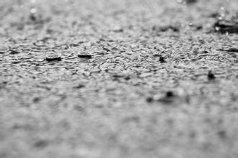
OSG小课程

Slide 2
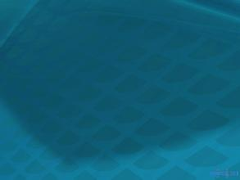

向量与矩阵
向量Vector
加、减
求长度
叉乘
点乘
矩阵Matrix
加、减
数乘
矩阵相乘
与向量相乘

Slide 3

在计算机图形学中有几种坐标系：
对象坐标系（Object）
世界坐标系（World）
摄像机坐标系（Camera）也称作眼坐标系
裁剪坐标系（Clip）
屏幕坐标系（Window）

Slide 4
图元
在计算机中任何东西都不是连续的，而是离散的，所以在计算机中物体都是由一个个小图元构成的。这些图元包括点、线、三角形，又这些东西再构成其他复杂的图元，如折线，三角带等。

Slide 5
颜色
计算机中颜色有很多种表示方法RGB，RGBA，HSV，HSL等，最常用的是RGB和RGBA，他们主要又三元数组或四元数组构成，分别代表red,green,blue三元色，A代表的是Alpha，用来表示透明度

Slide 6
摄像机基础
摄像机就是我们的眼睛，屏幕上显示的东西，就是虚拟一个摄像机拍摄到的东西。摄像机的确定需要以下几点
位置Position
方向Direction
右轴
上轴
lookAt函数（pos,center,up）

Slide 7
几何变换
计算机图形学中几何变换matrixTransform主要有三种
平移translate
旋转rotate
缩放scale
变换级联SRT（scale*rotate*translate）

Slide 8
光照基础
光照是计算机图形学中一个非常重要的概念，它包括以下几种
环境光（ambient）
漫反射光（diffuse）
镜面反射光（specular）
光源类型
点光源、平行光、聚光灯
光照模型
Phong模型
Blin-Phong模型
hemisphere半球模型

Slide 9
纹理贴图
纹理贴图是一项离散技术，计算机使用问题可以大大的提升渲染效率，贴图需要以下几点
纹理坐标
纹理环绕方式 REPEAT、MIRRORED_REPEAT、CLAMP_TO_EDGE、 CLAMP_TO_BORDER
纹理过滤 NEAREST LINEAR Mipmap
纹理类型：
1D、2D、3D、cubeMap

Slide 10
其他知识
裁剪
隐藏面消除
光栅化
凸凹贴图
反走样
混合
深度测试

Slide 11

OSG内容讲解
初级：
场景构造
实现一个基本的OSG demo
加载一个模型
自己画一个简单的正方形
给正方形加上贴图
模型矩阵变换
高级：
添加文字
回调函数
实现交互
简单的路径动画
生成地形
与Qt集成

Slide 12
OSG内容讲解
树形结构 -场景树
root
group_1
1
2
group_2
5
3
4

Slide 13
OSG内容讲解
实现一个基本的OSG demo
创建一个viewer
viewer->run();

Slide 14
OSG内容讲解
加载一个模型
OSG内置了很多的模块方便我们读取模型，我们现在实现一个加载模型的功能，具体用到osgDB命名空间下的内容
osg::ref_Ptr<osg::Group> root = new osg::Group;
osg::ref_Ptr<osg::Node> node = new osg::Node;
root->addChild(node.get());
viewer->setSceneData(root.get());

Slide 15
OSG内容讲解
自己实现一个盒子模型
一个基本的模型需要一下几点信息：
顶点(三维数组 osg::Vec3Array)
颜色(三维数组 osg::Vec3Array)
法向量(三维数组 osg::Vec3Array)

Slide 16
OSG内容讲解
给正方形加上贴图
回顾贴图知识，贴图需要一下几点信息：
纹理坐标 (二维数组，osg::Vec2Array)
一张图片 (osg::Texture2D，osg::Image)

Slide 17
OSG内容讲解
模型矩阵变换
在OSG中实现矩阵变换需要类osg::MatrixTransform的参与
mat->setMatrix(osg::Matrix::scale(osg::Vec3)*osg::Matrix::rotate(osg::Vec3)*osg::Matrix::translate(osg::Vec3))
一定要注意变换顺序SRT

Slide 18
OSG内容讲解
添加文字
在OSG中文字是一种几何体，像我们前面讲到的平面一样，是一种Drawable，添加到Geode中后，再添加到场景树中就可以显示出来了。
文字主要有以下几个特征
字体font
大小charactersize
颜色color

Slide 19
OSG内容讲解
回调函数
回调“函数”是一种每一帧都会执行一次的类，当在执行新的一帧时就会执行类里面的方法，发到一种动态的效果
回调的实现主要靠的是类osg::NodeCallback
重写其中的operator（）方法即可实现我们想要的效果

Slide 20
OSG内容讲解
实现交互
交互就是指通过键盘、鼠标、跟踪球等一系列的输入器件与视镜器中进行交流，OSG中实现这一功能可以通过继承osgGA::EventHandle类实现，重写其中的handle函数即可

Slide 21
OSG内容讲解
简单的路径动画
路径动画是通过OSG中的osg::AnimationPathCallback实现的
在路径中插入自己需要的点，对点进行设置pos,scale,rotate，就可以实现路径动画了

Slide 22
OSG内容讲解
生成地形
地形的产生在计算机图形学中是一个重要的研究领域，有很多种地形生成算法可供使用，下面介绍下OSG中如何快捷的得到自己想要的一块地形：
用到的类是osg::HeightField
当实例化一个heightfield后，设置它的属性
大小 allocate
x,y的间隔 xInterval ,yInterval
原点origin
可以自己构造地形算法实现地形，也可以读取高程图（黑白图）
其实也可以自己构造数据结构实现，关键在于如何构造图元的连接。

Slide 23
OSG内容讲解
与Qt集成
OSG是一个跨平台的开源引擎，它的拓展性很强，Qt框架最初是为了更好的进行嵌入式开发而诞生的，并且OSG为Qt提供了良好的接口。我们现在来实现一个OSG的窗口嵌入到Qt中
主要用到的命名空间是osgQt
当我们实例一个图形上下文特性traits后，将这个traits赋给osgQt的window中，这个window其实是一个类似于widget的东西，然后将这个window嵌入到Qt中即可。

Slide 24
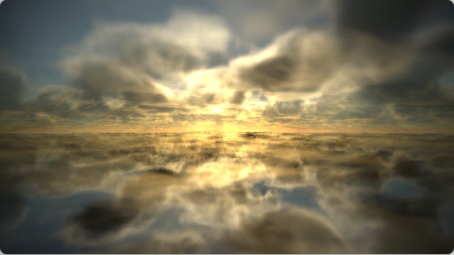
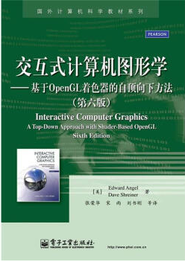
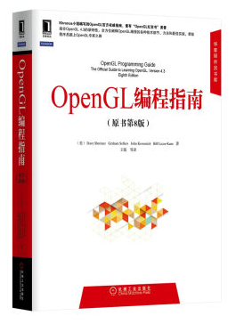
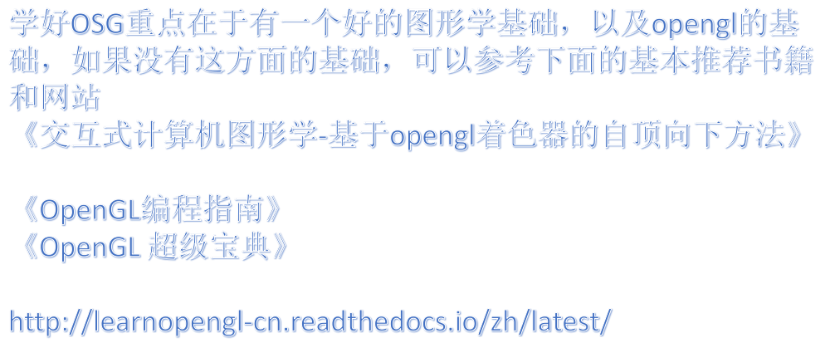
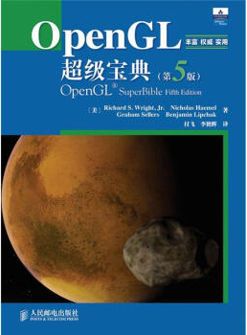
谢谢大家听我啰嗦几个小时

